Slide 1
Ingreso a prueba Especialización en Traducción
Oficina de Admisiones

Slide 2
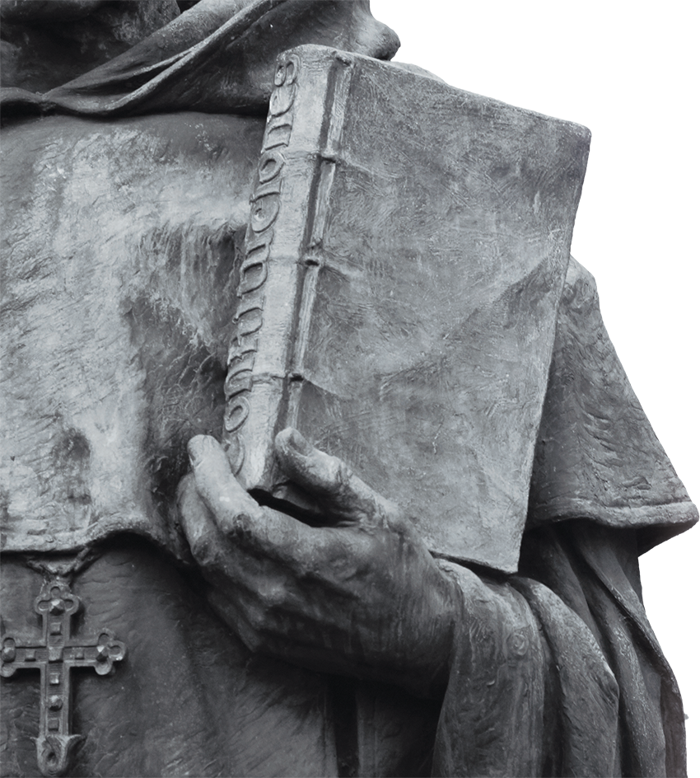
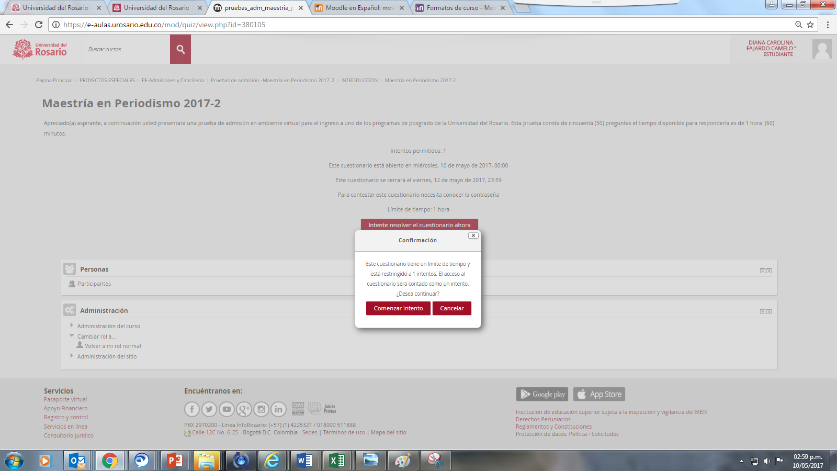

El examen que usted va a presentar consta de 2 partes; prueba español, todos la deben presentar, la segunda prueba depende de la combinación lingüística escogida “Inglés”, “francés”. Tiempo máximo de presentación 4 horas
CONTENIDO | TIEMPO DISPONIBLE
PRUEBA DE ESPAÑOL | 2 horas
PRUEBA DE INGLÉS | 2 horas
PRUEBA DE FRANCÉS | 2 horas
La prueba es de pregunta abierta.
La prueba cuenta con un único ingreso y el tiempo empieza a contar a partir del momento en el que de clic en

Slide 3

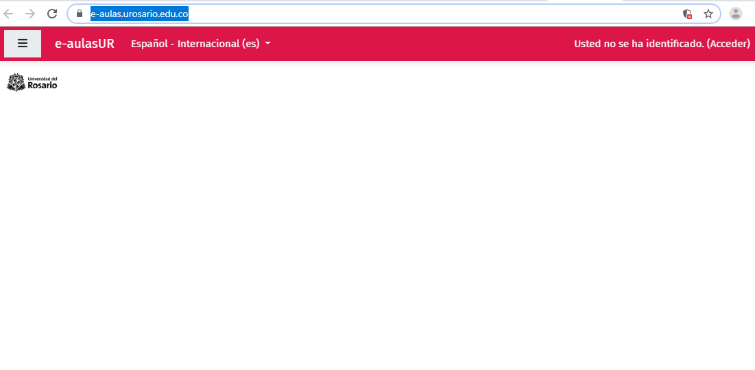
1. Ingrese https://e-aulas.urosario.edu.co/

Slide 4
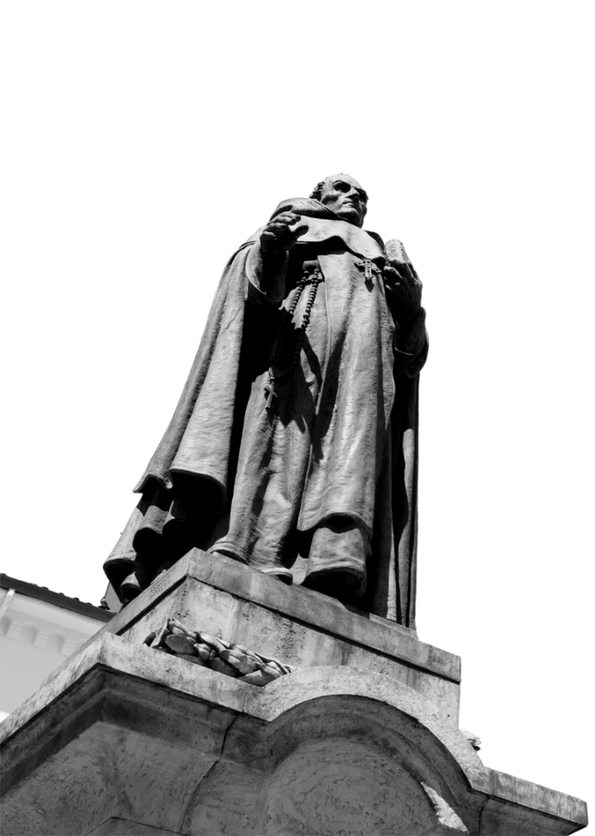

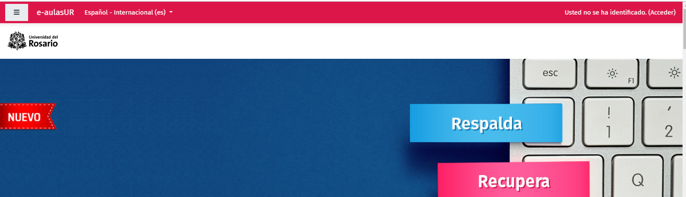
Clic en Acceder

Slide 5
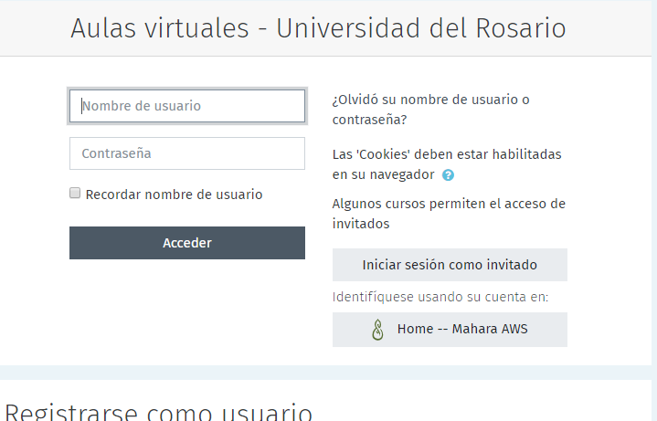
2. Digite su pasaporte virtual y contraseña para acceder a la plataforma.
Nombre de usuario: Dirección de correo electrónico registrado en el formulario de inscripción. Ej: Maria.Perez@gmail.com
Contraseña: el número de identificación registrado en el formulario de inscripción seguido de *Ur Ej: 50410215*Ur
Nota: las personas que registraron en el formulario cuenta de correo UR, deben ingresar a la plataforma con su cuenta( sin el @urosario) y clave de correo normal.

Slide 6
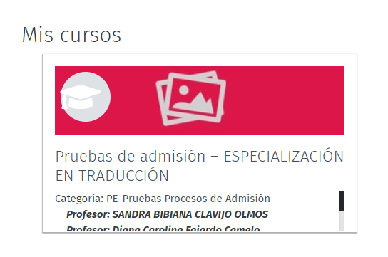
3. De clic en Pruebas de admisión –ESPECIALIZACIÓN EN TRADUCCIÓN

Slide 7

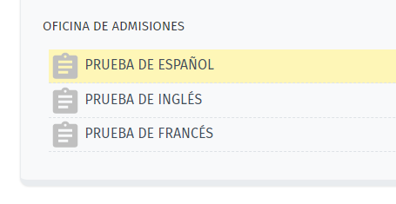
4. Lea atentamente las recomendaciones y de clic en la prueba de español.

Slide 8
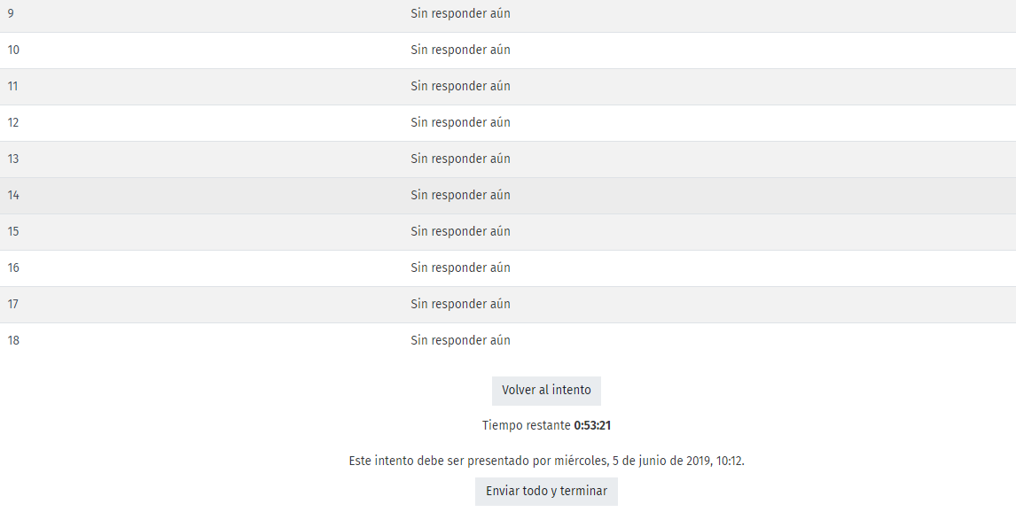
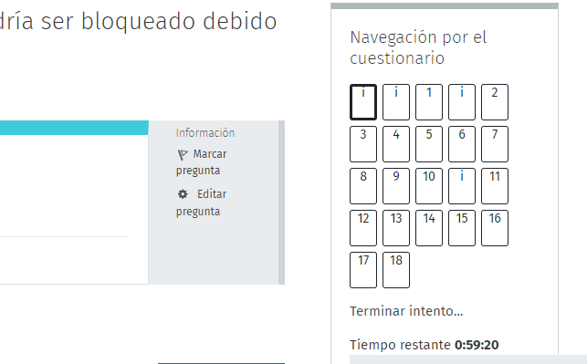
PARA TENER EN CUENTA
1. En la parte superior derecha usted podrá visualizar el tiempo con el que cuenta para realizar la prueba y navegar en el cuestionario señalando la pregunta a la que desea ir
2. Al finalizar el ejercicio, verifique que todas las preguntas quedaron guardadas.

Slide 9
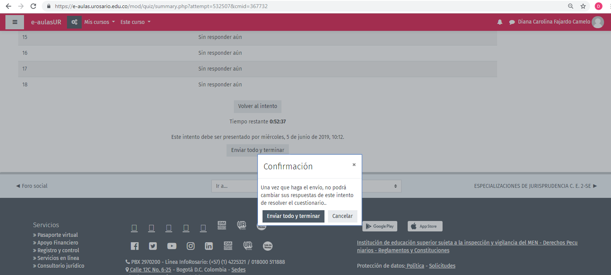
5. Haga clic en la opción “enviar todo y terminar” para que todas sus respuestas queden guardadas.

Slide 10
6. Una vez finalice la prueba de español debe continuar con la prueba que corresponda a la combinación lingüística escogida

